Slide 1
Степени сравнения прилагательных
Adjectives
Degrees of Comparison

Slide 2
Прилагательные в английском языке не изменяются по числам и падежам, но, как и в русском языке имеют
положительную (the Positive Degree),
сравнительную (the Comparative Degree) превосходную (the Superlative Degree) степень сравнения

Slide 3
Однако далеко не все прилагательные могут «сравниваться»: такая привилегия закреплена только за качественными – то есть, такими, которые обозначают определенные качества предмета: красоту, величину, ширину и так далее.

Slide 4
Способы образования степеней сравнения в английском языке зависят от количества слогов в именах прилагательных.
Прилагательные делятся на две группы:
Одно и двусложные (слово состоит из одного или двух слогов)
tall, small, hot
happy, clever
Многосложные (слово состоит из трёх и более слогов)
wonderful, beautiful, interesting

Slide 5
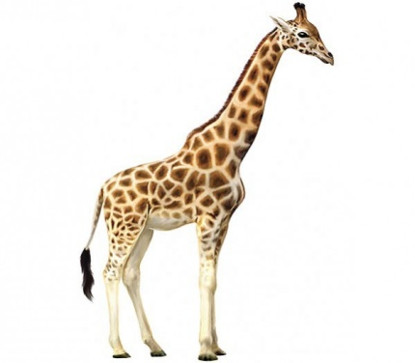
Сравнительная степень
Сравнительная степень односложных и двусложных прилагательных с окончанием
-y, -er, -le, -ow
образуется с помощью суффикса
-er
narrow-narrower
simple-simpler
high-higher
clever-cleverer

Slide 6
Правописание
Правило №1
Конечная гласная е (немое е) опускается перед фиксами -еr, -est:
large - larger – the largest
white - whiter – the whitest
nice – nicer -the nicest
wide – wider – the widest
late – later – the latest

Slide 7
Правило №2
Если слово оканчивается на одну согласную букву, а перед ней стоит одна гласная буква ( закрытый слог), то согласная буква удваивается: big – bigger – the biggest
hot – hotter – the hottest

Slide 8
Правило №3
Если слово оканчивается на букву – у, а перед ней стоит согласная буква, то буква – у меняется на –i:
busy - busier - the busiest
занятой – более занятый – самый занятой
Happy – happier – the happiest

Slide 9
Превосходная степень
Превосходная степень односложных и двусложных прилагательных образуется с помощью суффикса
-est
cold – (the) coldest
warm – (the) warmest
tall – (the) tallest

Slide 10
Многосложные прилагательные
Прилагательные, состоящие из двух или более слогов, образуют степени сравнения прилагательных с помощью слов more (более) и most (самый), которые ставятся перед прилагательными.
More употребляется перед прилагательными в сравнительной степени.
beautiful– more beautiful
красивый – красивее или более красивый
Most употребляется перед прилагательным в превосходной степени.
beautiful – the most beautiful
Красивый – самый красивый

Slide 11
Исключения
good –better – the best
little – less – the least
many – more –the most
much – more – the most
bad – worse – the worst
old – older – the oldest (по возрасту)
old – elder – the eldest (по старшинству в семье)
far – farther –the farthest (далекий - дальше- самый далекий, о расстоянии)
far – further – the furthest (далекий - далее – дальнейший, о времени)
late – later (позже) – the latest (самый последний)
late – latter (последний из ранее упомянутых) – the last (последний по порядку)
near – nearer – the nearest (ближайший, о расстоянии)
near – nearer – the next (следующий – по порядку)

Slide 12
При сравнении одного предмета с другим после прилагательного употребляется союз than – чем
This dog is bigger than that one.
Уменьшение и увеличение качества выражается с помощью less… than и more … than
This book is more interesting than that one.
This tune is less musical than that one.

Slide 13
Запомни сравнительные конструкции!
the…the…
еither…or…
neither…nor…
both…and…
twice as long as…
half as wide as…
3 times as narrow as…
2 years younger than…
3 years elder than…
чем…тем..
либо… либо …
ни… ни …
и… и …
в 2 раза длиннее, чем…
в половину шире, чем…
в 3 раза уже, чем…
на 2 года моложе, чем…
на 3 года старше, чем…

Slide 14
Прилагательные, которые не имеют степеней сравнения
1.Ограничительные качественные прилагательные
left, dead, middle, previous
2. Относительные прилагательные
wooden, woolen
3. Прилагательные, которые происходят от латинского
inner, junior, former, minimal, optional
4. Прилагательные, которые уже обозначают некоторое разграничение по качеству
darkish, greenish

